Slide 1
JSP와 서블릿
1

Slide 2
학습목표
JSP 기술과 서블릿 기술의 기초를 배워본다. 이 두 기술은 모두 웹 애플리케이션의 프로그램밍에 사용되는 기술이므로 알아보자.
내용
JSP와 서블릿에 대하여
JDK 설치하기
톰캣 설치하기
간단한 JSP 페이지 작성하기

Slide 3
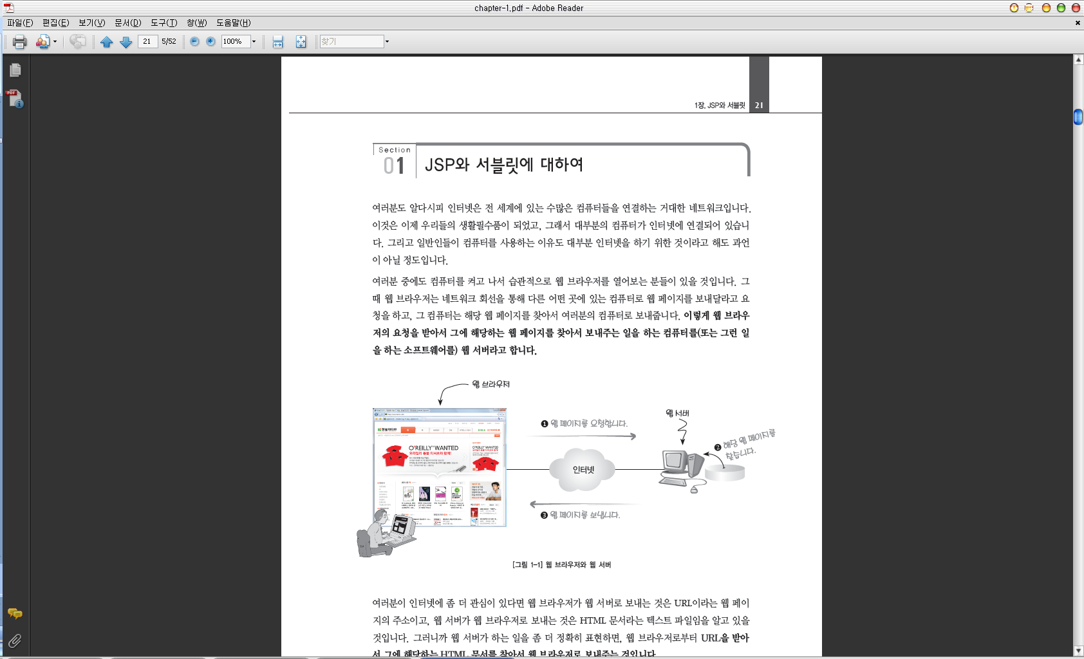
1. JSP와 서블릿에 대하여
웹 브라우저의 요청을 받아 해당하는 웹 페이지를 찾아서 보내주는 일을 하는 컴퓨터(일을 하는 소프트웨어)를 웹 서버라고 한다.
웹 서버는 웹 브라우저로부터 URL을 받아서 그에 해당하는 HTML 문서를 찾아서 웹 브라우저로 보내주는 일을 한다.
[그림 1-1] 웹 브라우저와 웹 서버

Slide 4
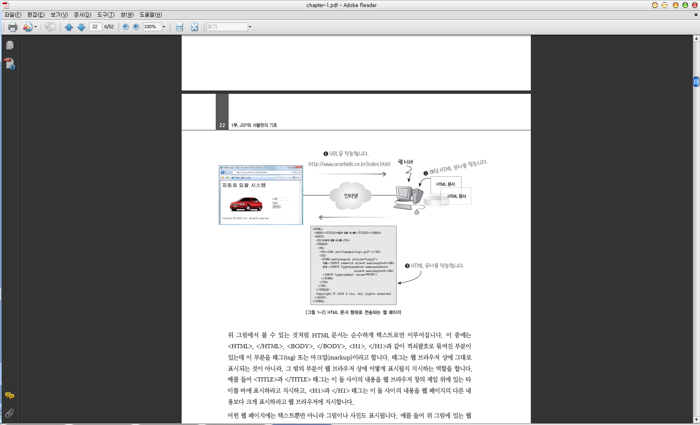
1. JSP와 서블릿에 대하여
HTML문서는 순수하게 텍스트로만 이루어지며, <HTML>, </HTML>, <BODY>, </BODY>, <H1>, </H1>과 같이 꺽쇠괄호로 묶여진 부분을 태그(tag) 또는 마크업(markup)이라고 한다.
태그는 웹 브라우저 상에 그대로 표시되는 것이 아니라 그 밖의 부분이 웹 브라우저 상에 어떻게 표시될지 지시하는 역할을 한다.
[그림 1-2] HTML 문서 형태로 전송되는 웹 페이지

Slide 5
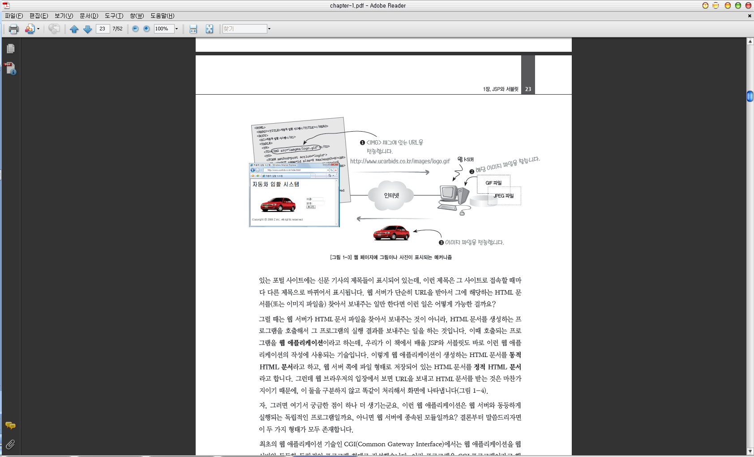
1. JSP와 서블릿에 대하여
웹 페이지에는 텍스트 뿐만 아니라 그림이나 사진도 표시된다.
HTML 문서의 태그 중에 <IMG>라는 것이 있는데, 이 태그 안에는 그림이나 사진의 URL을 쓸 수 있으며 웹 브라우저는 태그를 발견하면 웹 서버로 다시 URL을 보내고, 웹 서버는 그에 해당하는 이미지 파일을 찾아 웹 브라우저로 보낸다.
그리고 똑같은 웹 서버로 똑같은 URL을 보내도 그때마다 다른 내용이 표시되는 경우도 있다.
[그림 1-3] 웹 페이지에 그림이나 사진이 표시되는 메커니즘

Slide 6
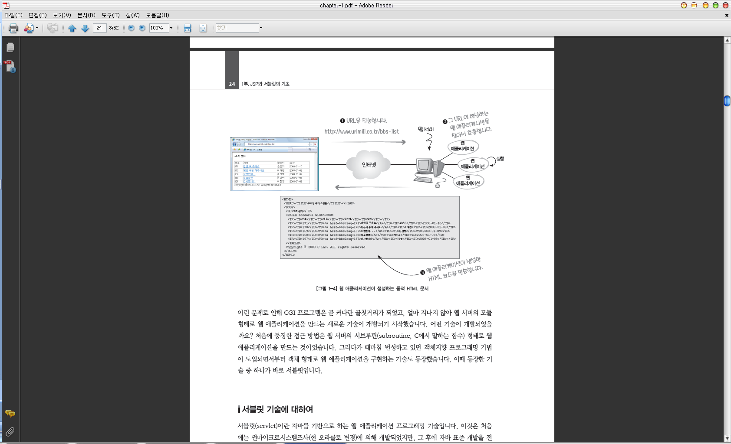
1. JSP와 서블릿에 대하여
웹 서버는 HTML 문서 파일을 찾아서 보내주는 일 뿐만 아니라 HTML 문서를 생성하는 프로그램을 호출해서 그 프로그램의 실행 결과를 보내주는 일도 한다.
이 때 호출 되는 프로그램을 “웹 애플리케이션”이라고 한다.
웹 애플리케이션이 생성하는 HTML 문서를 동적 HTML 문서라 하고, 웹 서버 쪽에 파일 형태로 저장되어 있는 HTML문서를 정적 HTML 문서라고 한다.
[그림 1-4] 웹 애플리케이션이 생성하는 동적 HTML 문서

Slide 7
1. JSP와 서블릿에 대하여
최초의 앱 애플리케이션 기술인 CGI(Common Gateway Interface)에서는 웹 애플리케이션을 웹 서버와 동등한 독립적인 프로그램 형태로 작성했다.
CGI 프로그램에는 커다란 문제점이 두 가지가 있다.
첫째 : 독립적인 프로그램을 실행하기 위해서는 시스템 자원이 많이 필요했다.
둘째 : 운영체제에 의해 웹 서버와 별개의 프로그램으로 취급되는 CGI 프로그램의 실행 흐름을
웹 서버가 적절하게 제어할 수 없었다.
CGI 프로그램의 문제를 해결하기 위해 웹 서버의 일부인 모듈 형태로 웹 애플리케이션을 작성하는 새로운 기술이 개발되기 시작하였다. 처음으로 등장한 접근 방법은 “웹 서버의 서브루틴(subroutine, C에서 말하는 함수) 형태로 웹 애플리케이션을 만드는 것이었다.
그 후 객체지향 프로그래밍 기법이 도입되어서 웹 어플리케이션을 객체 형태로 구현하는 기술이 등장하였는데, 그 중 하나가 바로 “서블릿”기술이다.

Slide 8
1. JSP와 서블릿에 대하여
서블릿 기술에 대하여
서블릿(servlet)이란 자바를 기반으로 하는 웹 애플리케이션 프로그래밍 기술이다.
서블릿 기술에서는 자바 클래스 형태로 웹 애플리케이션을 작성하는데, 이 클래스를 서블릿 클래스라고 한다.
서블릿 클래스를 작성할 때 지켜야 할 규칙은 다음과 같다.
첫째 : 서블릿 클래스는 javax.servle 패키지에 속하는 Servlet 인터페이스를 구현하도록 만들어야 한다.
둘째 : doGet 또는 doPost라는 메서드를 선언하고, 그 안에 서블릿 클래스가 호출되었을 때 해야 할 일을 써 넣어야 한다. (이 두 메서드를 작성할 때도 지켜야 할 규칙이 있으며, 그것은 다음 페이지에서 설명할 파라미터와 익셉션에 관한 것이다.)
셋째 : 동적 HTML 문서를 생성해서 웹 브라우저로 보내는 일을 하기 위해서는 doGet, doPost 메서드의 두 번째 파라미터를 이용해야 한다.

Slide 9
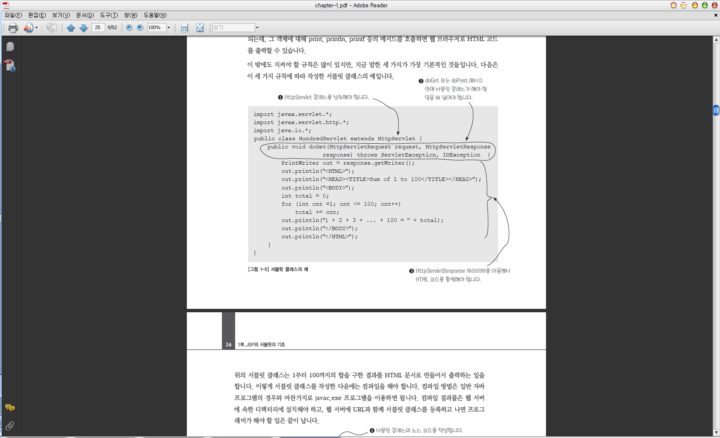
1. JSP와 서블릿에 대하여
서블릿 기술에 대하여
다음은 이 세 가지 규칙에 따라 작성한 서블릿 클래스의 예이다.
위의 서블릿 클래스는 1부터 100까지의 합을 구한 결과를 HTML 문서로 만들어서 웹 브라우저로 출력하는 일을 한다.
[그림 1-5] 서블릿 클래스의 예

Slide 10
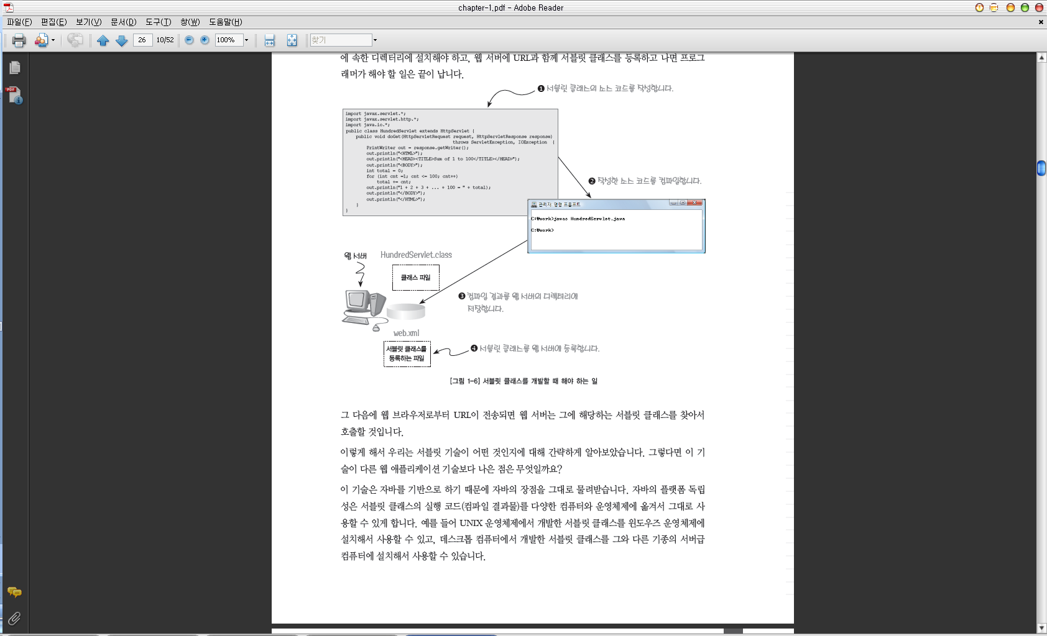
1. JSP와 서블릿에 대하여
서블릿 기술에 대하여
서블릿 클래스를 작성한 다음에는 컴파일을 해야 한다.
컴파일 방법은 일반 자바 프로그램과 마찬가지로 javac.exe 프로그램을 이용하면 된다.
컴파일 결과물은 웹 서버에 속한 디렉터리에 설치해야 하고, 서블릿 클래스를 URL과 함께 웹 서버에 등록하고 나면 프로그래머가 해야 할 일은 끝이 난다.
[그림 1-6] 서블릿 클래스를 개발할 때 해야 하는 일

Slide 11
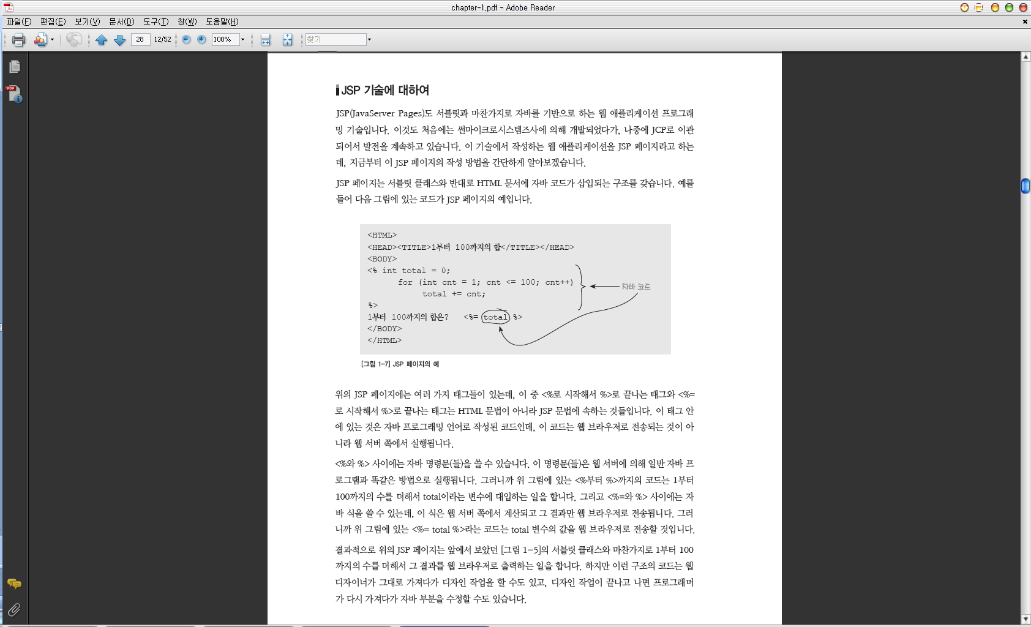
1. JSP와 서블릿에 대하여
JSP 기술에 대하여
JSP(JavaServer Pages)는 서블릿과 마찬가지로 자바를 기반으로 하는 웹 애플리케이션 프로그래밍 기술이다.
JSP 페이지는 서블릿 클래스와 반대로 HTML 문서 안에 자바 코드가 삽입되는 구조이를 갖는다.
<%로 시작해서 %> 로 끝나는 태그와 <%=로 시작해서 %>로 끝나는 태그는 HTML 문법이 아니라 JSP 문법에 속하는 것들이다.
<%와 %> 사이에는 자바 명령문을, <%=와 %> 사이에는 자바 식을 쓸 수 있다.
[그림 1-7] JSP 페이지의 예

Slide 12
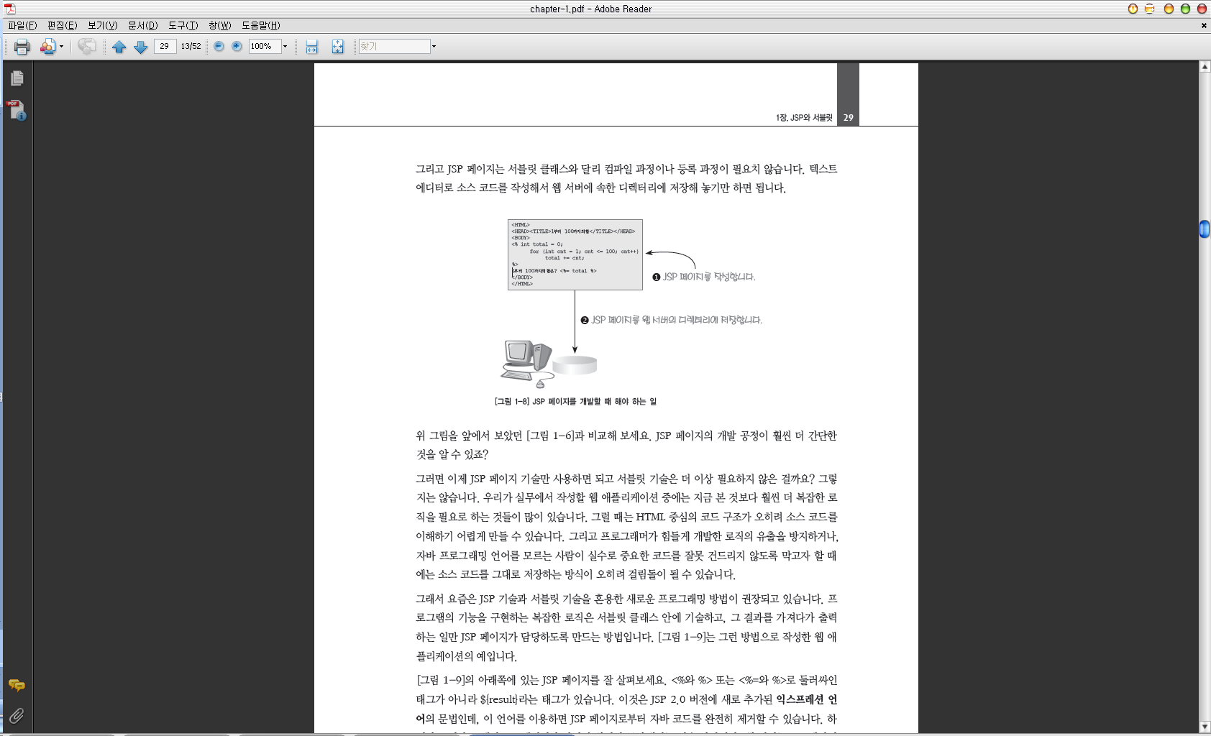
1. JSP와 서블릿에 대하여
JSP 기술에 대하여
JSP 페이지는 서블릿 클래스와 달리 컴파일 과정이나 등록 과정이 필요치 않으며, 텍스트 에디터로 소스 코드를 작성해 웹 서버에 속한 디렉터리에 저장해 놓기만 하면 된다.
[그림 1-8] JSP 페이지를 개발할 때 해야 하는 일

Slide 13
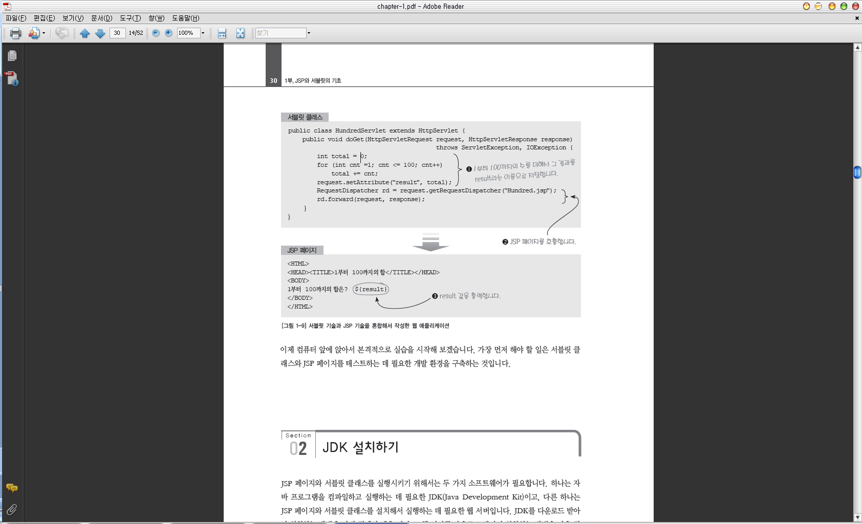
1. JSP와 서블릿에 대하여
JSP 기술에 대하여
<%와 %> 또는 <%=와 %>로 둘러싸인 태그 뿐만 아니라 ${로 시작해서 }로 끝나는 태그도 있는데, 이 태그는 JSP 2.0 버전에 새로 추가된 익스프레션 언어의 문법이며, 이 언어를 이용하면 JSP 페이지로부터 자바 코드를 완전히 제거할 수 있다.
[그림 1-9] 서블릿 기술과 JSP 기술을 혼합해서 작성한 웹 애플리케이션

Slide 14
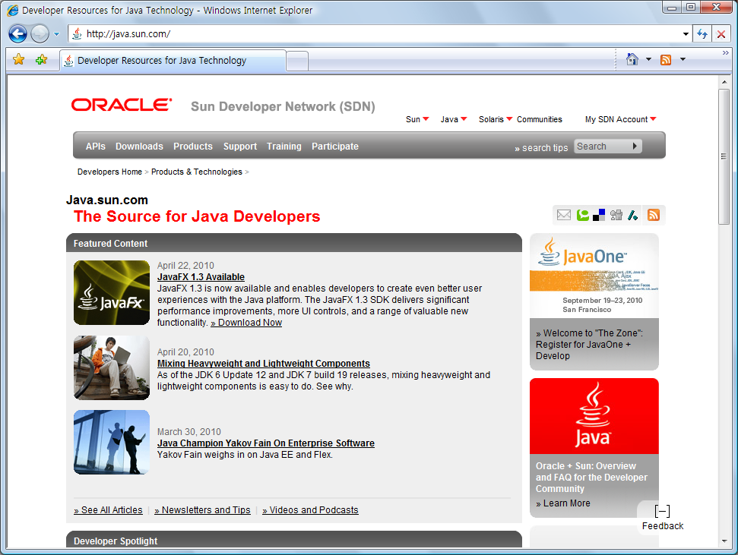
2. JDK 설치하기
JDK 다운로드 받기
웹 브라우저의 주소 창에 http://java.sun.com/이라는 URL에서 무상으로 다운로드 받을 수 있다.
[그림 1-10] JDK 다운로드 받기 (1)

Slide 15
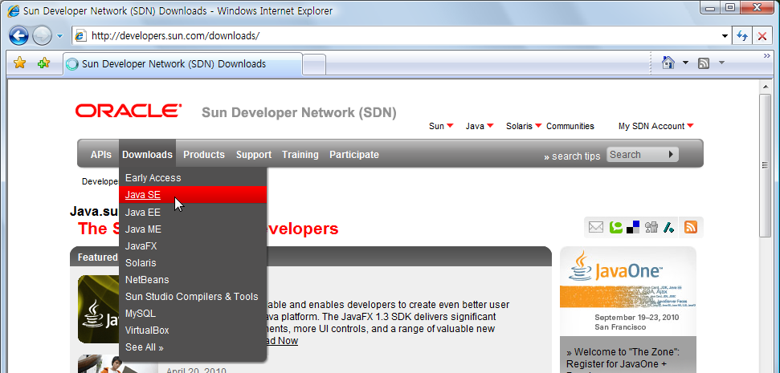
2. JDK 설치하기
JDK 다운로드 받기
마우스 포인터를 화면 위쪽에 있는 ‘Downloads’메뉴 위에 올려 놓으면 다음과 같은 풀다운 메뉴가 나타난다.
[그림 1-11] JDK 다운로드 받기 (2)

Slide 16
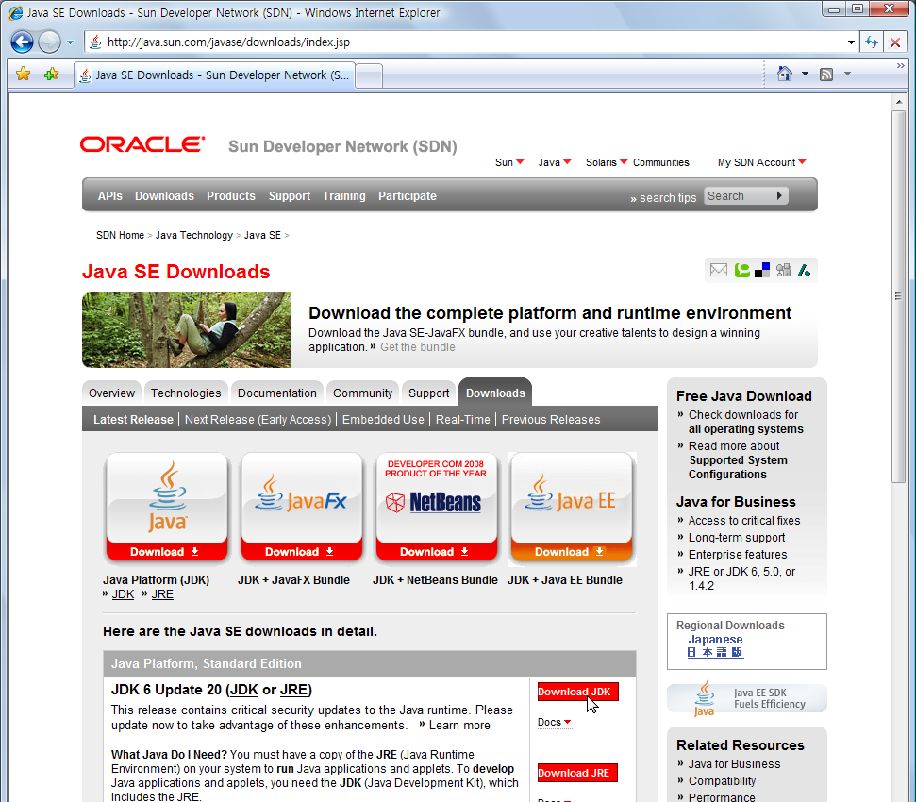
2. JDK 설치하기
JDK 다운로드 받기
풀 다운 메뉴에서 ‘Java SE’를 선택하면 화면이 다음과 같이 바뀐다.
[그림 1-12] JDK 다운로드 받기 (3)

Slide 17
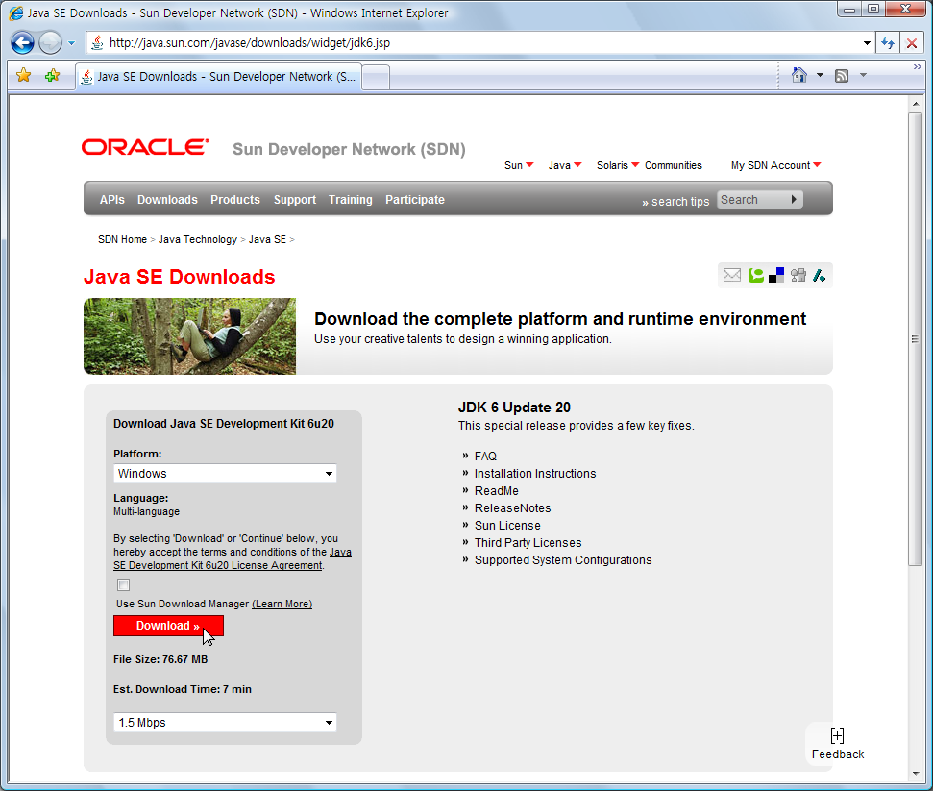
2. JDK 설치하기
JDK 다운로드 받기
화면에서 ‘Download JDK’버튼을 누르면 화면이 다음과 같이 바뀐다.
[그림 1-13] JDK 다운로드 받기 (4)

Slide 18
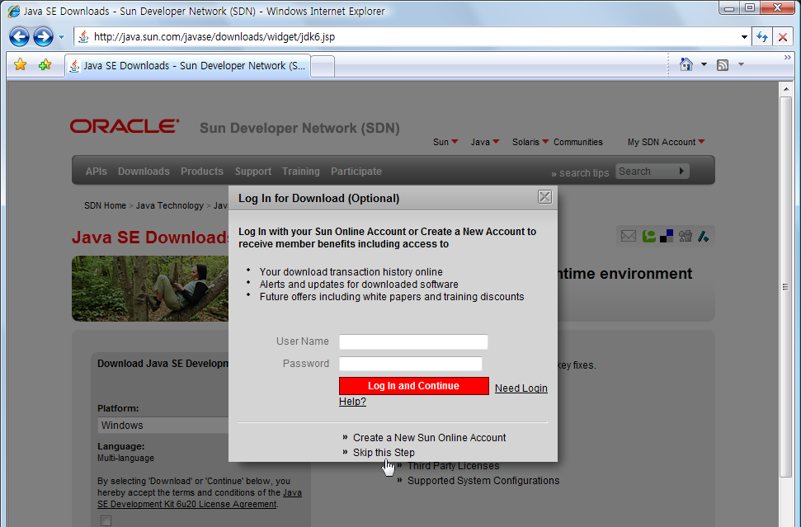
2. JDK 설치하기
JDK 다운로드 받기
화면에서 ‘Download’버튼을 누르면 다음과 같은 작은 창이 나타난다.
[그림 1-14] JDK 다운로드 받기 (5)

Slide 19
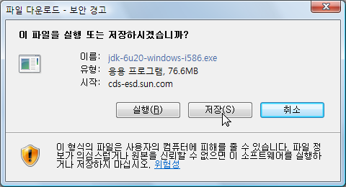
2. JDK 설치하기
JDK 다운로드 받기
화면에서 ‘Skip this Step’을 클릭하면 작은 창은 없어지고, 웹 브라우저 화면이 바뀌면서 다음과 같이 JDK를 다운로드 하는 새로운 작은 창이 나타난다.
위 창에서 ‘저장’버튼을 누르면 JDK 다운로드가 시작된다.
[그림 1-15] JDK 다운로드 받기 (6)

Slide 20
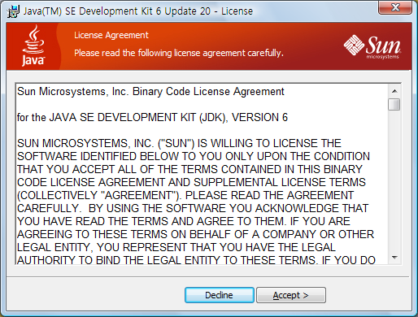
2. JDK 설치하기
윈도우 플랫폼에 JDK 설치하기
다운로드 받은 JDK파일을 더블클릭하면 설치 프로그램이 시작되면서 그림과 같은 창이 나타날 것이다.

Slide 21
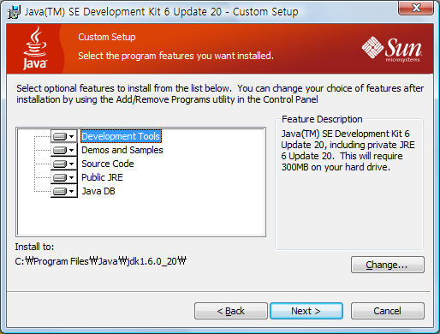
2. JDK 설치하기
윈도우 플랫폼에 JDK 설치하기
‘Accept’ 버튼을 누르면 창이 그림과 같이 바뀐다.

Slide 22
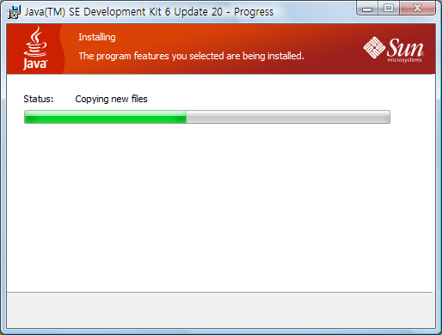
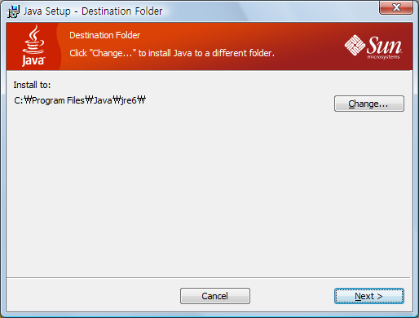
2. JDK 설치하기
윈도우 플랫폼에 JDK 설치하기
‘Next’버튼을 누르면 창이 다음과 같이 바뀌며, JDL의 설치가 진행되는 도중에 다음과 같은 창이 하나 더 생길 것이다.

Slide 23
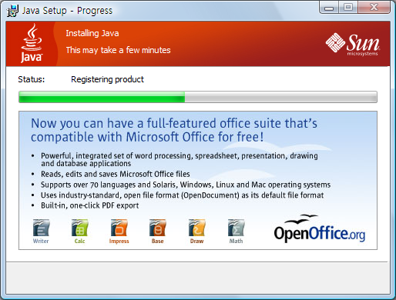
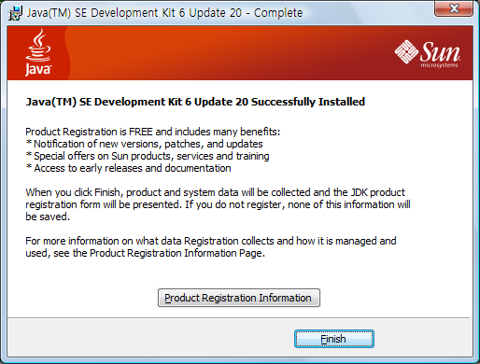
2. JDK 설치하기
윈도우 플랫폼에 JDK 설치하기
JRE를 비롯한 JDL의 모든 항목들이 설치되고 나면 원래 있던 창의 모습은 그림과 같이 바뀔 것이다.

Slide 24
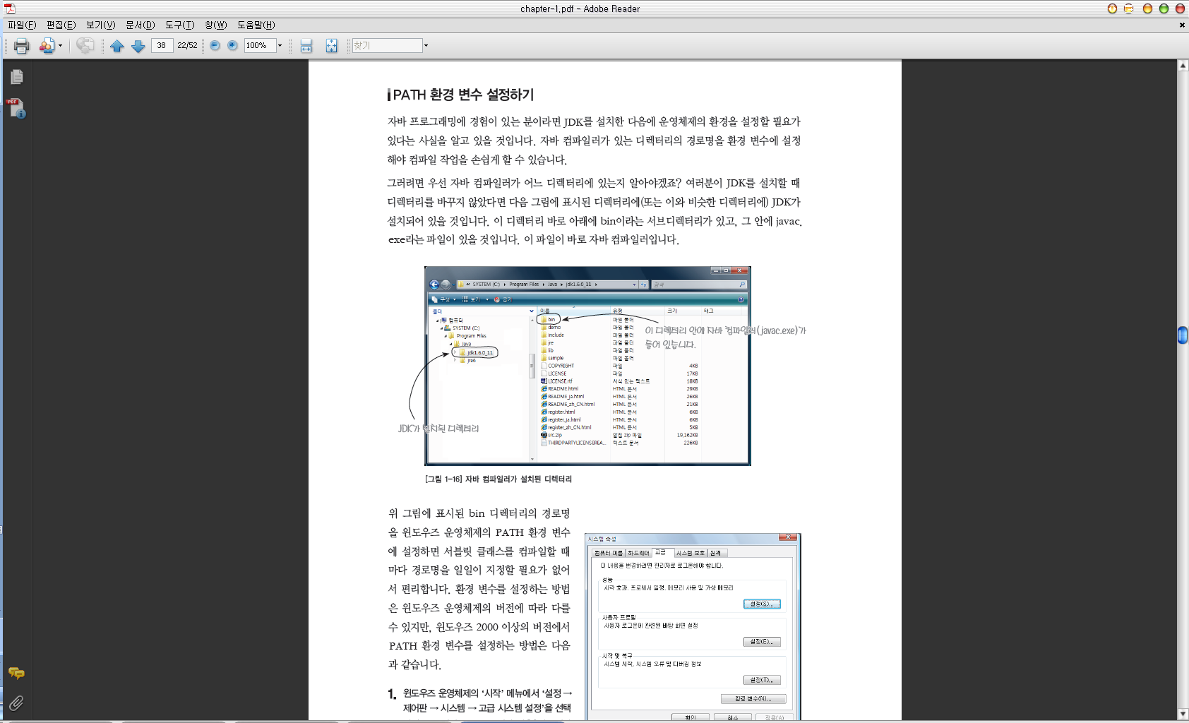
2. JDK 설치하기
PATH 환경 변수 설정하기
JDK가 설치 된 후 디렉터리 바로 아래 bin이라는 서브디렉터리가 있고, 그 안에 javac.exe라는 파일이 있는데 이 파일이 자바 컴파일러 이다.
bin 디렉터리의 경로명을 윈도우 운영체제의 PATH 환경 변수에 설정하면 서블릿 클래스를 컴파일할 때마다 경로명을 일일이 지정할 필요가 없어서 편리하다.
[그림 1-16] 자바 컴파일러가 설치된 디렉터리

Slide 25
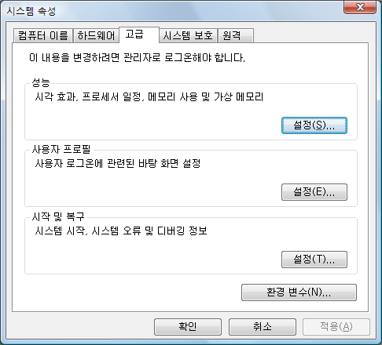
2. JDK 설치하기
PATH 환경 변수 설정하기
윈도우 2000 이상의 버전에서 PATH 환경 변수를 설정하는 방법은 다음 그림과 같다.
윈도우 운영체제의 ‘시작’메뉴에서 설정 → 제어판 → 시스템 → 고급 시스템 설정을 선택한다.
[그림 1-17] PATH 환경 변수 설정하기(1)

Slide 26
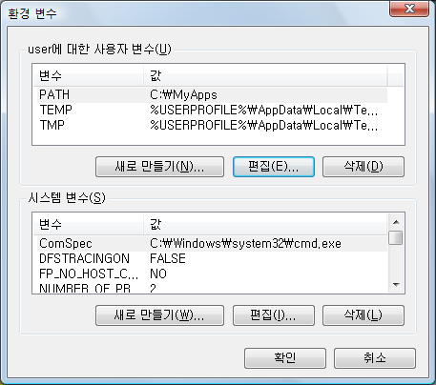
2. JDK 설치하기
PATH 환경 변수 설정하기
시스템 속성 창에서 ‘환경 변수’ 버튼을 누르면 다음과 같이 창이 하나 더 나타난다.
[그림 1-18] PATH 환경 변수 설정하기(2)

Slide 27
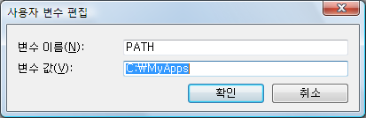
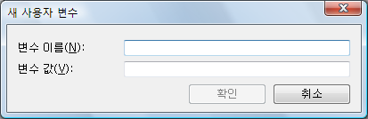
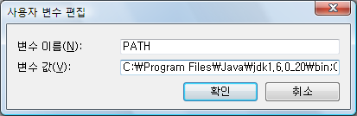
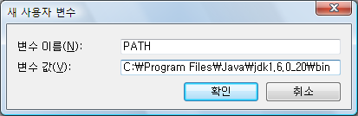
2. JDK 설치하기
PATH 환경 변수 설정하기
‘편집’버튼을 누르면 다음의 왼쪽 같은 창이 나타나고, ‘새로 만들기’버튼을 누르면 오른쪽 같은 창이 나타난다.
[그림 1-19] PATH 환경 변수 설정하기(3)
[그림 1-20] PATH 환경 변수 설정하기(4)

Slide 28
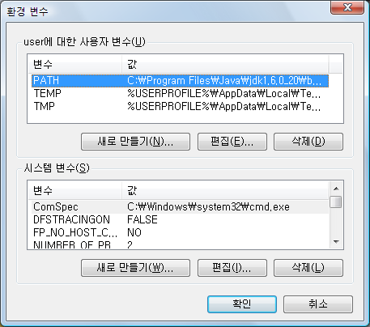
2. JDK 설치하기
PATH 환경 변수 설정하기
앞 페이지 창에서‘확인’버튼을 누르면 새로운 PATH 환경 변수 값이 저장되고 창이 닫힐 것이며, 환경 변수 창에 새로운 변수 값이 표시될 것이다.
[그림 1-21] PATH 환경 변수 설정하기(5)

Slide 29
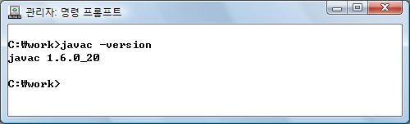
2. JDK 설치하기
PATH 환경 변수 설정하기
PATH 환경 변수의 설정 작업이 끝나면 올바로 설정되었는지 확인해 보자.
윈도우 시작 메뉴에서 프로그램 → 보조 프로그램 → 명령 프롬프트 를 선택해서 명령 프롬프트 창을 띄운 후 ‘javac –version’이라는 명령을 입력한다.
자바 컴파일러를 -version 옵션을 주고 실행하면 자바 컴파일러의 버전이 출력된다.
[그림 1-22] 자바 컴파일러의 버전 확인하기

Slide 30
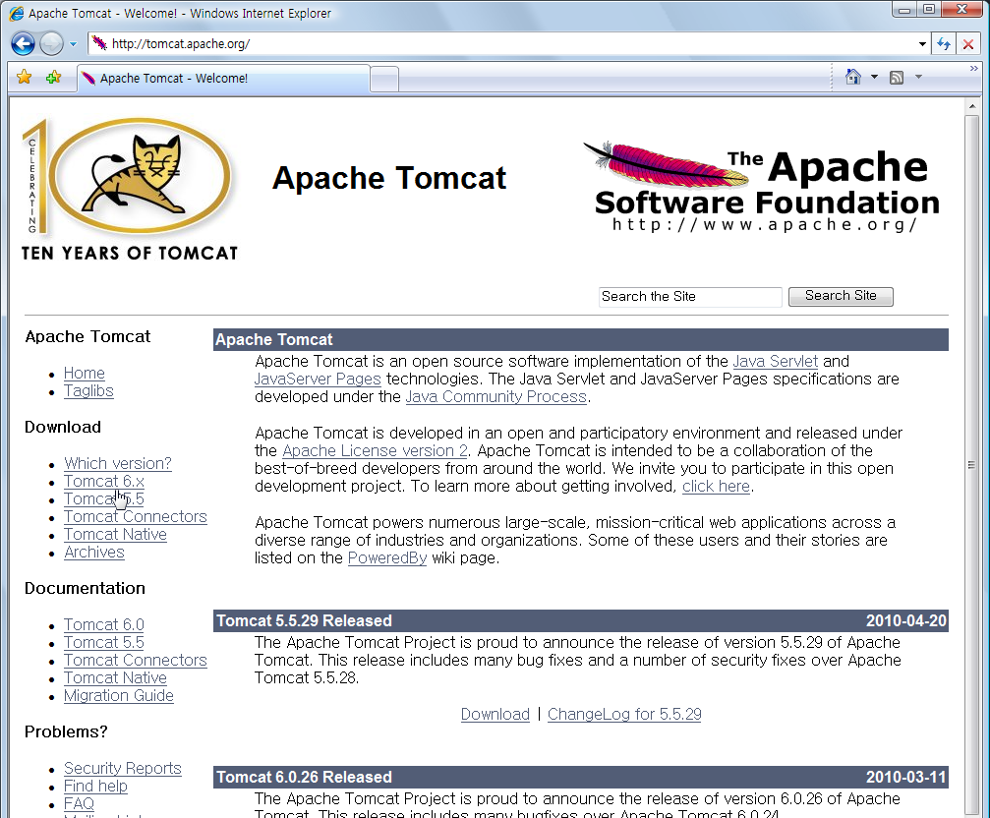
3. 톰캣 설치하기
톰캣 다운로드 받기
웹 브라우저의 주소 창에 http://tomcat.apache.org/라는 URL을 입력하면 다음과 같이 톰캣 사이트의 웹 페이지가 나타날 것이다.
[그림 1-23] 톰탯 6.0 다운로드 받기(1)

Slide 31
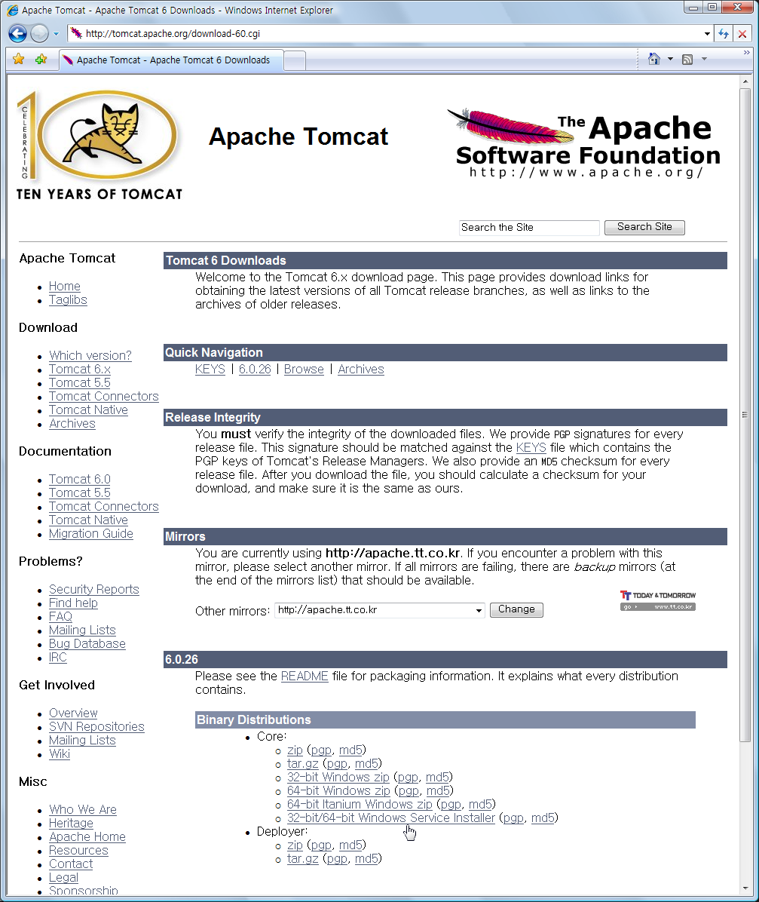
3. 톰캣 설치하기
톰캣 다운로드 받기
‘Tomcat 6.x’를 선택하면 다음과 같은 화면이 나타난다.
[그림 1-24] 톰탯 6.0 다운로드 받기(2)

Slide 32
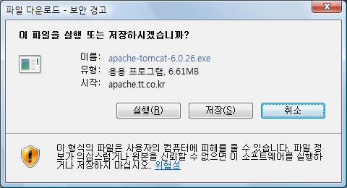
3. 톰캣 설치하기
톰캣 다운로드 받기
‘Windows Service Installer’링크를 클릭하면 다음과 같은 작은 창이 나타난다.
저장 버튼을 누르면 톰캣 다운로드가 시작된다.
[그림 1-25] 톰탯 6.0 다운로드 받기(3)

Slide 33
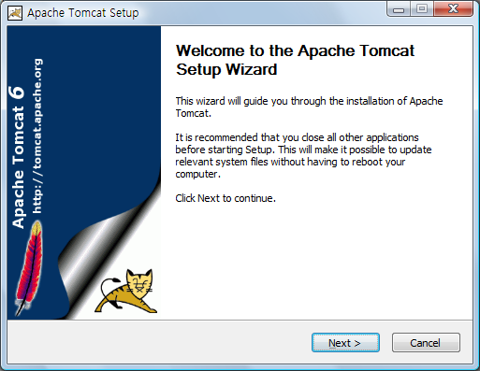
3. 톰캣 설치하기
윈도우 플랫폼에 톰캣 설치하기
다운로드 받은 톰캣 파일을 더블클릭하면 설치 프로그램이 시작되면서 그림과 같은 창이 나타난다.

Slide 34
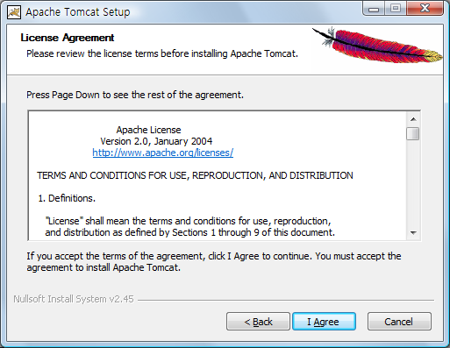
3. 톰캣 설치하기
윈도우 플랫폼에 톰캣 설치하기
‘Next’ 버튼을 누르면 창이 다음 그림과 같이 바뀐다.

Slide 35
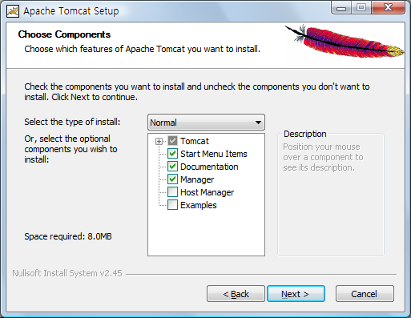
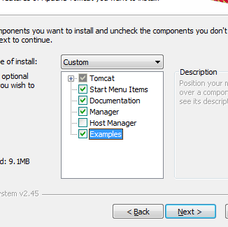
3. 톰캣 설치하기
윈도우 플랫폼에 톰캣 설치하기
‘I Agree’버튼을 누르면 창이 다음 그림처럼 바뀌며, 이 창에서는 톰캣의 설치 항목을 선택할 수 있으며, ‘Examples’라는 항목은 JSP 페이지와 서블릿 클래스의 여러 유용한 예제들을 포함하고 있다.

Slide 36
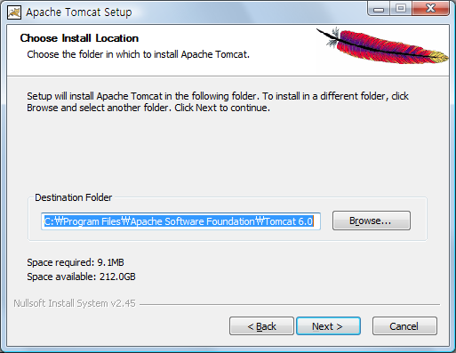
3. 톰캣 설치하기
윈도우 플랫폼에 톰캣 설치하기
이 창은 톰캣을 설치할 디렉터리의 경로명을 보여주고 있으며 다른 디렉터리로 바꾸고 싶으면 ‘Browse’버튼을 이용하여 바꾸면 된다.

Slide 37
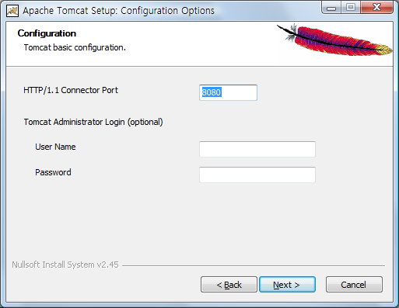
3. 톰캣 설치하기
윈도우 플랫폼에 톰캣 설치하기
이 창에서는 톰캣이 실행될 때 사용할 포트 번호와 관리자 아이디, 암호를 입력할 수 있으며, 이미 표시되어 있는 8080이라는 포트 번호는 톰캣 설치 프로그램이 자동으로 선택한 값인데, 때로는 다른 값으로 바꾸어야 할 필요도 있다.

Slide 38
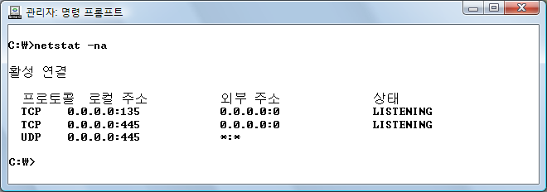
3. 톰캣 설치하기
윈도우 플랫폼에 톰캣 설치하기
포트 번호는 네트워크 통신을 하는 프로그램에서 사용하는 프로그램의 주소이다.
이미 다른 프로그램이 사용 중인 포트 번호는 사용할 수 없으며, 현재 사용 중인 포트 번호를 확인 하려면 명령 프롬프트 창을 열고 ‘netstat –na’라는 명령을 입력하면 된다.
사용중인 포트번호
[그림 1-26] 이미 사용 중인 포트 번호를 확인하는 방법

Slide 39
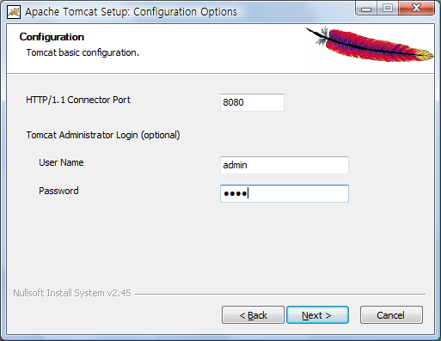
3. 톰캣 설치하기
윈도우 플랫폼에 톰캣 설치하기
포트 번호를 입력한 다음에는 관리자 아이디와 암호를 입력해야 한다.

Slide 40
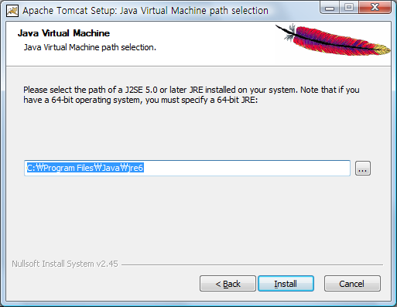
3. 톰캣 설치하기
윈도우 플랫폼에 톰캣 설치하기
이 창에는 톰캣이 서블릿 클래스와 JSP 페이지를 실행할 때 필요한 JRE라는 프로그램의 경로가 표시되어 있다. JRE는 JDK를 설치할 때 함께 설치된다.

Slide 41
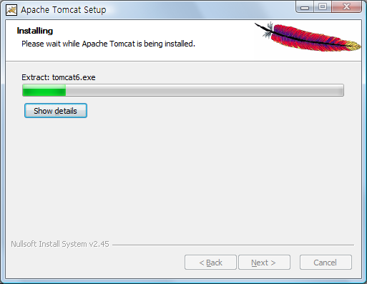
3. 톰캣 설치하기
윈도우 플랫폼에 톰캣 설치하기
‘Install’버튼을 누르면 창이 다음과 같이 바뀐다.

Slide 42
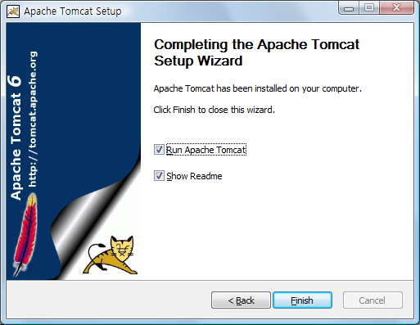
3. 톰캣 설치하기
윈도우 플랫폼에 톰캣 설치하기
톰캣의 설치가 완료되고 나면 다음과 같은 창이 나타난다.

Slide 43
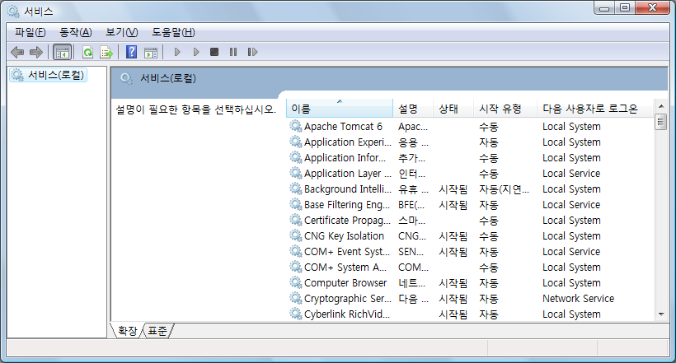
3. 톰캣 설치하기
톰캣 기동하기
윈도우의 ‘시작’메뉴에서 ‘제어판 → 관리 도구 → 서비스’를 선택해서 서비스 창을 열어 본다.
[그림 1-27] 윈도우 운영체제의 서비스로 등록된 톰캣

Slide 44
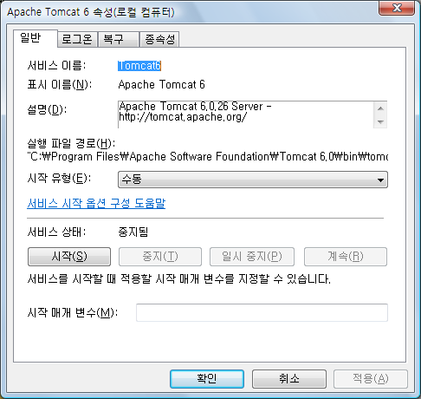
3. 톰캣 설치하기
톰캣 기동하기
서비스 창에서 ‘Apache Tomcat’ 서비스를 더블클릭한다.
[그림 1-28] Apache Tomcat 서비스를 선택했을 때 나타나는 창

Slide 45
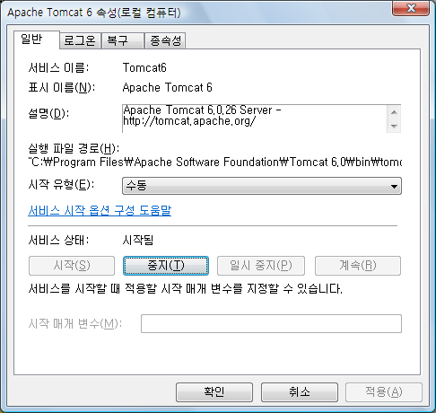
3. 톰캣 설치하기
톰캣 기동하기
‘시작’버튼을 누르면 톰캣이 시작되면서 버튼의 상태는 다음 그림과 같이 바뀐다.
[그림 1-29] Apache Tomcat 서비스를 시작하고 난 다음

Slide 46
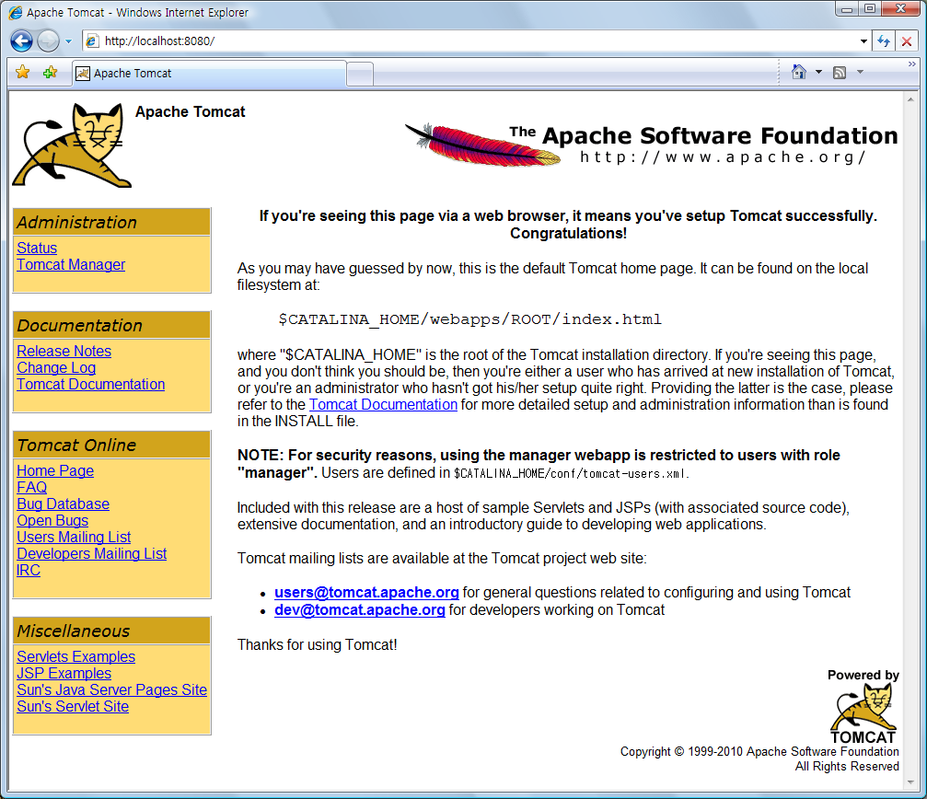
3. 톰캣 설치하기
톰캣 기동하기
톰캣이 제대로 실행되고 있는지 확인하려면 톰캣이 설치된 컴퓨터에서 웹 브라우저를 열고 http://localhost:8080/이라는 URL을 주소 창에 입력한다.
서블릭 예제 링크
JSP예제 링크
[그림 1-30] 톰캣의 정상 실행을 확인하는 화면

Slide 47
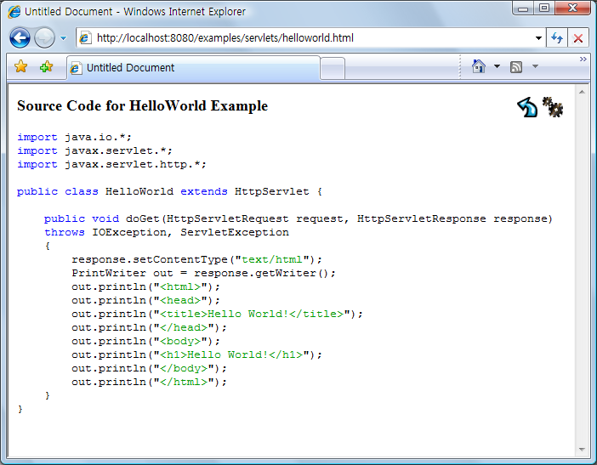
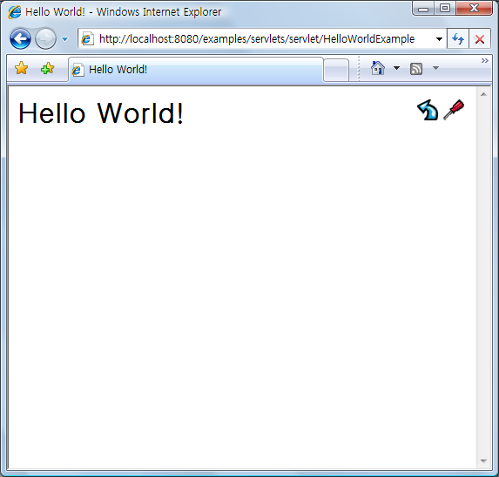

3. 톰캣 설치하기
톰캣 기동하기
톰캣의 예제 프로그램을 테스트 해보자 (Servlets Examples 선택).
서블릭 클래스 예제
[그림 1-31] 서블릿 클래스의 예제를 테스트하는 방법

Slide 48




3. 톰캣 설치하기
톰캣 기동하기
톰캣의 예제 프로그램을 테스트 해보자 (JSP Examples 선택).
JSP 페이지 예제
[그림 1-32] JSP 페이지의 예제를 테스트하는 방법

Slide 49
4. 간단한 JSP 페이지 작성하기
간단한 HTML 문서로 톰캣 테스트하기
이 예제를 텍스트 데이터로 작성해서 톰캣에 저장한다.
톰캣을 설치한 디렉터리로 가면 webapps라는 서브디렉터리가 있고, 그 아래 ROOT라는 서브디렉터리가 있는데 이곳이 HTML 문서를 저장하는 가장 기본이 되는 디렉터리다.
HTML 문서 파일의 이름은 .html 확장자로 끝나야 하므로 Hello.html라는 이름으로 저장한다.
[예제1-1] 아주 간단한 HTML 문서
<HTML> <HEAD><TITLE>Very Simple Document<.TITLE></HEAD> <BODY>Hello, HTML</BODY> </HTML>

Slide 50


4. 간단한 JSP 페이지 작성하기
간단한 HTML 문서로 톰캣 테스트하기
예제를 텍스트 데이터로 작성해서 톰캣에 저장한다.
②[예제1-1]을 텍스트 에디터로 작성해서 디렉터리에 저장한다
①톰켓의 webapps/ROOT 디렉터리로 간다
[그림 1-33] 톰캣에 HTML 문서를 저장하는 방법(1)

Slide 51

4. 간단한 JSP 페이지 작성하기
간단한 HTML 문서로 톰캣 테스트하기
웹 브라우저를 이용해서 HTML 문서를 가져와 본다.
톰캣이 실행 되고 있는 컴퓨터 웹 브라우저를 열고http://localhost:8080/Hello.html이라고 입력한다.
[그림 1-34] 예제 1-1의 실행 결과(1)

Slide 52


4. 간단한 JSP 페이지 작성하기
간단한 HTML 문서로 톰캣 테스트하기
톰캣에 설치된 디렉터리 아래에 있는 webapps 디렉터리로 가서 brain이라는 이름의 서브디렉터리를 만들고 ROOT 디렉터리에 저장했던 Hello.html 파일을 그 서브디렉터리로 옮긴다.
①톰켓의 webapps디렉터리 아래에 brain 서브디렉터리를 만든다.
②ROOT 디렉터리에 저장했던 [예제1-1]을 brain 디렉터리로 옮긴다 .
[그림 1-35] 톰탯에 HTML 문서를 저장하는 방법(2)

Slide 53

4. 간단한 JSP 페이지 작성하기
간단한 HTML 문서로 톰캣 테스트하기
brain 디렉터리처럼 톰캣의 webapps 디렉터리 바로 아래에 있는 서브디렉터리를 웹 애플리케이션 디렉터리라고 한다.
Webapps의 바로 아래 있는 서브디렉터리들은 모두 웹 애플리케이션 디렉터리 이다
[그림 1-36] 톰캣의 웹 애플리케이션 디렉터리들

Slide 54

4. 간단한 JSP 페이지 작성하기
간단한 HTML 문서로 톰캣 테스트하기
ROOT 웹 애플리케이션 디렉터리에 있는 HTML 문서는 http://<웹 서버 주소>:<포트 번호>/<파일 이름> 포맷의 URL을 이용해서 가져 올 수 있다.
그 밖의 웹 애플리케이션 디렉터리에 있는 HTML 문서는 http://<웹 서버 주소>:<포트 번호>/<웹 애플리케이션 디렉터리명>/<파일 이름> 포맷의 URL을 이용해서 가져올 수 있다.
[그림 1-37] 예제 1-1의 실행 결과(2)

Slide 55


4. 간단한 JSP 페이지 작성하기
간단한 HTML 문서로 톰캣 테스트하기
웹 애플리케이션 디렉터리의 서브디렉터리에 있는 HTML 문서를 가져올 때는 <파일 이름> 대신 <파일 경로명>을 써 주어야 한다.
주의: 디렉터리를 구분하기 위해서 역슬래시(\)를 쓰는 것이 아니라 슬래시(/)를 써야 한다.
[그림 1-38] 웹 애플리케이션 디렉터리의 서브디렉터리에 있는 HTML 문서를 가져오는 방법

Slide 56


4. 간단한 JSP 페이지 작성하기
간단한 HTML 문서로 톰캣 테스트하기
한글이 포함된 HTML 문서를 작성해서 톰캣 개발 환경을 테스트 해보자.
이 예제를 brain 웹 애플리케이션 디렉터리 Hangul.html이라는 이름으로 저장한다.
[예제1-2] 한글HTML문서 - 미완성
<HTML> <HEAD><TITLE>아주 간단한 문서<.TITLE></HEAD> <BODY>안녕하세요, HTML</BODY> </HTML>
[그림 1-39] 예제 1-2의 실행 결과(1)
[그림 1-40] 예제 1-2의 실행 결과(2)

Slide 57
4. 간단한 JSP 페이지 작성하기
간단한 HTML 문서로 톰캣 테스트하기
한글이 깨지는 이유는 <HEAD> 태그에 <META> 태그를 추가하지 않았기 때문이다.
이 예제에 사용한 <META> 태그는 다음과 같은 뜻이다.
[예제1-3] 한글HTML문서 - 완성
<HTML> <HEAD> <META http-equiv=“Content-Type” content=“text/html;charset=euc-kr”> <TITLE>아주 간단한 문서</TITLE> </HEAD> <BODY>안녕하세요, HTML</BODY> </HTML>
<META http-equiv=“Content-Type”content=“text/html;charset=euc-kr”>
이 문서의 내용은
HTML 문법으로 작성된 텍스트이고
euc-kr 문자셋(한글코드)으로 인코딩되어 있다

Slide 58
4. 간단한 JSP 페이지 작성하기
간단한 JSP 페이지로 톰캣 테스트하기
다음은 JSP 페이지의 예이며, JSP 문법 중 가장 유명한 스크립틀릿(scriptlet)과 익스프레션(expression)이 포함되어 있다.
스크립틀릿(scriptlet)은 작은 스크립트라는 뜻이다.
스크립틀릿은 <%로 시작해서 %>로 끝나고, 그 사이에 자바 명령문들을 쓸 수 있다.
[예제1-4] 간단한 JSP 페이지
<HTML> <HEAD><TITLE>Sum of 1 to 100</TITLE></HEAD> <BODY> <% int total = 0; for (int cnt =1; cnt <= 100; cnt++) total += cnt; %> 1 + 2 + 3 + …. + 100 = <%= total %> </BODY> </HTML>
스크립트릿(scriptlet)
익스프레션(expression)
<% int total = 0; for (int cnt =1; cnt <= 100; cnt++) total += cnt; %>
스크립틀릿의
시작 표시
자바 명령문들
스크립틀릿의
끝 표시

Slide 59
4. 간단한 JSP 페이지 작성하기
간단한 JSP 페이지로 톰캣 테스트하기
익스프레션(expression)은 식(式)이라는 뜻이다.
익스프레션은 <%=로 시작해서 %>로 끝나고, 그 사이에 자바 식을 쓸 수 있다.
JSP 페이지에 있는 HTML 코드는 웹 브라우저로 그대로 전달되지만 스크립틀릿과 익스프레션은 웹 컨테이너에 의해 처리된다.
웹 컨테이너는 스크립틀릿에 포함된 자바 명령문은 실행만 하고, 익스프레션에 포함된 자바 식은 계산한 다음에 그 결과를 웹 브라우저로 보낸다.
익스프레션의
시작 표시
<%= total + 101 %>
익스프레션의
끝 표시
자바 식

Slide 60


4. 간단한 JSP 페이지 작성하기
간단한 JSP 페이지로 톰캣 테스트하기
[예제 1-4]의 JSP 페이지가 처리되고 나면 다음과 같은 HTML 문서가 웹 브라우저로 전송된다.
[예제 1-4]를 톰캣의 디렉터리에 설치한다.
<HTML> <HEAD><TITLE>Sum of 1 to 100</TITLE></HEAD> <BODY> 1 + 2 + 3 + …. + 100 = 5050 </BODY> </HTML>
[그림 1-41] 예제 1-4가 생성하는 HTML 코드
[그림 1-42] 톰캣에 JSP 페이지를 설치하는 방법

Slide 61

4. 간단한 JSP 페이지 작성하기
간단한 JSP 페이지로 톰캣 테스트하기
JSP 페이지의 설치가 끝나고 나면 웹 브라우저를 이용해서 호출할 수 있으며, URL을 만드는 방법은 HTML 문서의 경우와 동일하다.
brain 웹 애플리케이션 디렉터리에 Hundred.jsp라는 이름으로 저장했다면 http://localhost:8080/brain/Hundred.jsp라는 URL을 만들어서 사용한다.
[그림 1-43] 예제 1-4의 실행 결과

Slide 62


4. 간단한 JSP 페이지 작성하기
간단한 JSP 페이지로 톰캣 테스트하기
웹 페이지의 소스 코드를 확인 하는 방법은 다음과 같다.
[그림 1-44] JSP 페이지로부터 만들어진 HTML 코드를 보는 방법

Slide 63

4. 간단한 JSP 페이지 작성하기
간단한 JSP 페이지로 톰캣 테스트하기
다음과 같은 비슷한 모습의 에러 페이지가 나타날 수도 있다.
에러에 대한 설명
에러 발생 위치의
소스 코드
[그림 1-45] JSP 페이지에 문법적인 에러가 있을 때

Slide 64
4. 간단한 JSP 페이지 작성하기
간단한 JSP 페이지로 톰캣 테스트하기
한글이 있는 JSP 페이지의 작성 예
위 예제 1행의 코드는 지시자(directive)라고 하는 JSP 문법이다.
[예제1-5] 한글이 포함된 JSP 페이지
<%@page contentType=“text/html; charset=euc-kr”%> <HTML> <HEAD><TITLE>1부터 100까지의 합</TITLE></HEAD> <BODY> <% int total = 0; for (int cnt =1; cnt <= 100; cnt++) total += cnt; %> 1부터 100까지 더한 값은? <%= total %> </BODY> </HTML>

Slide 65

4. 간단한 JSP 페이지 작성하기
간단한 JSP 페이지로 톰캣 테스트하기
지시자(directive)는 스크립틀릿이나 익스프레션처럼 동적 HTML 문서를 만드는 일에 직접 참여하는 것이 아니라, 웹 컨테이너가 JSP 페이지를 처리할 때 필요한 정보를 기술한다.
[예제 1-5]를 작성한 다음에 brain 웹 애플리케이션 디렉터리에 HundredHangul.jsp라는 이름으로 저장하라.
<%@page contentType= ”text/html; charset=euc-kr ”%>
이 문서의 내용은
HTML 문법으로 작성된 텍스트이고
euc-kr 문자셋(한글코드)으로 인코딩되어 있으므로 참고하라
[그림 1-46] 예제 1-5의 실행 결과

